Slide 1
用户召回&营销需求
新用户维护&老用户召回&不定期营销

Slide 2
用户增长菜单
用户召回
- 召回分群汇总页 （配置人群）
- 每日发送概况（编辑模板）
活动宣传
优惠券到期营销
模板库

Slide 3
一. 用户召回

Slide 4
整体设计
用户群划分
后台自动推送系统
推送建议（系统初始默认值）
数据跟踪
其他考虑
免骚扰：需要考虑图文，活动促销日的推送；
时效性：当天的在半小时发完；

Slide 5
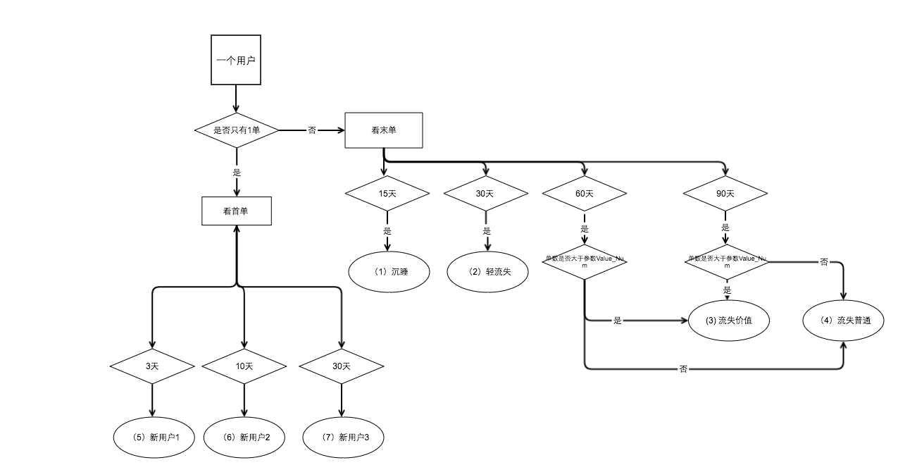
用户群划分逻辑
注：系统忽略上线日满足只有首单，距离3天外的用户。该用户群将通过手动统一召回

Slide 6
用户增长>用户召回>召回分群汇总页>>
+ 添加用户群
用户群 | 条件 | 模版 | 最后修改时间 | 配置人 | 操作
沉睡 | 末单：15天 | 参团成功 | 2017-07-10 | serena
轻流失 | 末单：30天 | 优惠券到账 | 2017-07-10
流失价值 | 末单：60,90天 单数：6单及以上 | 优惠券到账 | 2017-07-10
流失普通 | 末单：60，90天 单数：6单以下 | 优惠券到账 | 2017-07-10
配置
配置
配置
配置
新用户 1 | 距第一单3天 | 优惠券到账 | 2017-07-10
新用户2 | 距第一单10天 | 参团成功 | 2017-07-10
新用户3 | 距第一单30天 | 优惠券到账 | 2017-07-10
配置
配置
配置
配置
Notes:
召回率，召回量，单做数据追踪页面

Slide 7
用户召回>添加人群
人群名称
末单条件
末单距当前天数，可用,隔开
单数条件
历史单数至少n单
模版型：
下拉菜单
配置默认模板
保存
返回
下拉菜单包括：优惠券到账提醒，参团成功提醒，活动参与成功提醒三种模板型
配置默认模板，从搜索菜单中选择默认模板号
保存前弹出框提示确认

Slide 8
用户召回>沉睡用户配置
人群名称
沉睡用户
末单条件
15
末单距当前天数，可用,隔开
单数条件
0
历史单数至少n单，无最小单填0
模版型：
下拉菜单
配置默认模板
保存
返回
沉睡用户的默认配置示例

Slide 9
用户增长>模板库
默认类模板
定制类模板
+添加模板
编号 | 模版型 | 前缀 | 备注 | 添加日期 | 添加人 | 操作
4 | 优惠券到账 | 嘿！#user_nickname#，好久不见。给你塞了个10元无门槛优惠券，快把好东西带回家吧！ | 链接到X页面 | 2017-07-17 | serena | 编辑 查看
3 | 参团成功 |  |  |  |  | 编辑 查看
2 | 优惠券到账 |  |  |  |  | 编辑 查看
1 | 优惠券到期 |  |  |  |  | 编辑 查看
倒序排列-最新模板排顶部
默认模板和定制模板的编号不重叠且可识别（e.g.默认1-100，定制200+）

Slide 10
用户召回>创建模板
模版型：
下拉菜单
前缀
团购商品
参团时间
后缀
商品id
保存
返回
参团时间为消息发送日的日期
黄色区域为系统根据商品id自动配置，取商品全称

Slide 11
用户召回>创建模板
模版型：
下拉菜单
前缀
电子凭证
兑换产品
可用数量
有效期限
适用范围
后缀
券号
保存
返回
后台塞券，跳转页面为主页
黄色区域为系统根据券号自动配置

Slide 12
用户召回>创建模板
模版型：
下拉菜单
前缀
活动名称
活动时间
后缀
跳转链接
保存
返回
此模版不同于大活动的定制模版系统

Slide 13
模板可用变量
可调用变量为#usernickname#, #product_name#, #product_abbrev#, #days_to_expire# 等

Slide 14

用户召回>每日推送配置>
用户群下拉菜单
查看
日期 | 用户群名称 | 模版型 | 模板类型 | 模板号 | 操作
2017-06-21 | 沉睡 | 优惠券到账 | 定制 | 201 | 编辑 查看
 | 轻流失 | 参团成功 | 定制 | 203 | 编辑 查看
 | 流失价值 | 优惠券到账 | 定制 | 202 | 编辑 查看
 | 流失普通 | 优惠券到账 | 默认 | 1 | 编辑 查看
 | 新用户1 | 优惠券到账 | 默认 | 2 | 编辑 查看
 | 新用户2 | 优惠券到账 | 默认 | 3 | 编辑 查看
 | 新用户3 | 优惠券到账 | 默认 | 4 | 编辑 查看

Slide 15
用户召回>每日推送配置>配置模板和时间
模板号
定制发送时间
保存
返回

Slide 16
用户召回>每日推送概况>
用户群下拉菜单
查看
平均召回率
流失 |  | 新用户1
轻流失 |  | 新用户2
流失价值 |  | 新用户3
流失普通
平均召回率：（推送成功购买人数（3天内）／推送成功总人数）［每次的召回率之和］／次数
查看链接页面为不可编辑
详单
日期 | 用户群名称 | 推送成功 | 购买人数 | 模板 | 模板号 | 操作
2017-06-21 | 沉睡 | 100 | 6 （6%） | 优惠券到账 | 201 | 查看
 | 轻流失 |  |  | 参团成功 | 203 | 查看
 | 流失价值 |  |  | 优惠券到账 | 202 | 查看
 | 流失普通 |  |  | 优惠券到账 | 1 | 查看
 | 新用户1 |  |  | 优惠券到账 | 2 | 查看
 | 新用户2 |  |  | 优惠券到账 | 3 | 查看
 | 新用户3 |  |  | 优惠券到账 | 4 | 查看

Slide 17
用户召回每日推送概况页需求
未来日期的模板为当前系统内设置的默认模板
若某天需要推品或其他方式的文案，点击编辑，从搜索菜单中查找模板号 （已存在模板库中）
编辑按钮链接对话框，可以配置定制模板消息号及设定发送时间（默认为每日X点）
“推送成功”和“购买人数”加下划线，点开显示用户id汇总
每日Y点后，该天的纪录不可编辑只能查看
购买人数为该推送后3天的购买的人数
只显示改该天有推送的用户群（新建用户群对历史日期不影响）

Slide 18
推送建议（各参数默认初始值）
判断项为可变参数及初始值：
新／普通条件（历史购买单数）：1
普通用户：
沉睡条件（末单距今天数）：15
轻流失条件（末单距今天数） : 30
流失条件（末单距今天数） : 60
重流失条件（末单距今天数） ：90
价值用户条件（历史购买单数）: 6
新用户：
第一次条件（末单距今天数）：3
第二次条件（末单距今天数）: 10
流失条件（末单距今天数）：30

Slide 19
召回限制
在任何时候都检测是否还有甄选师：只激活有甄选师的用户
用户属性为TD后，不再推送任何召回系模版
活动宣传将避开召回用户（具体见活动宣传板块）
召回消息发送时间避开图文推送 （默认时间X或通过定制时间改动）

Slide 20
时效性考虑
所有召回模板消息在半小时内发完。
发送前过滤掉当天有单的用户（降低错误发送的概率 e.g.某会员末单6个月前，然而当天有单，则在发送前拦截下重流失挽回模板消息）

Slide 21
二. 大活动的宣传推送
适用对象：所有用户

Slide 22
活动消息的推送
推送对象选项：
X点还没有领券的会员
或
自定义会员 （通过现有的手动发送通道）
若会员满足以下条件，则不推送：
其他激活系模版消息发送的5天内，包括当天
没有甄选师
可以设定推送时间

Slide 23
用户增长>活动宣传>活动宣传汇总页>
查看
＋ 添加活动
日期 | 活动名 | 预定发送时间 | 发送结束 | 推送成功 | 购买人数 | 购买单数 | 活动页链接 | 操作
2017-06-21 |  | 2017-06-22 18:00 | 2017-06-22 19:00 | 100 | 6 （6%） |  | abcd.com | 编辑 查看 启动
2017-04-23 |  |  |  |  |  |  |  | 编辑 查看 启动
2017-03-10 |  |  |  |  |  |  |  | 编辑 查看 启动
2017-02-25 |  |  |  |  |  |  |  | 编辑 查看 启动
“推送成功”和“购买人数”加下划线，点开显示用户id汇总
成功推送后，该天的纪录不可编辑只能查看
购买人数，单数为推送用户在活动期间购买的人数，单数。活动期间参数详见编辑中设置的参数
活动页链接在添加活动／编辑页调控
日期为该记录创建时间

Slide 24
活动宣传>活动宣传汇总>创建/编辑模板
活动名称
对象
选择时间X
跳转链接
发送时间
保存
启动
返回
对象设定为规定某时间未领券

Slide 25
三. 电子券到期提醒
适用对象：所有用户

Slide 26
用户增长>优惠券到期营销>每日推送概况
查看
日期 | 到期券数 | 推送成功 | 购买人数 | 模板创建时间 | 操作
2017-06-21 | 23 | 10 | 6 | 2017-07-17 | 编辑 查看
2017-06-23 | 34 |  |  | 2017-07-01 | 编辑 查看
2017-06-24 | 26 |  |  | 2017-07-01 | 编辑 查看
2017-06-25 | 100 |  |  | 2017-07-01 | 编辑 查看
2017-06-26 | 56 |  |  | 2017-07-01 | 编辑 查看
2017-06-27 | 56 |  |  | 2017-07-01 | 编辑 查看
通过优惠券到期模板消息营销产品，提升转化率
消息类型默认为普通模板，即不含品类信息的文案
若某天需要推品或其他方式的文案，点击编辑，从编辑搜索菜单中查找模板号
系统定义时间，定时发送
“到期券数”，“推送成功”和“购买人数”加下划线，点开显示用户id汇总
成功推送后，该天的纪录不可编辑只能查看

Slide 27
优惠券到期提醒>每日推送概况>配置模板和时间
模板号
定制发送时间
保存
返回
若模板号对应模板非优惠券到期提醒，报错重选

Slide 28
电子券到期原型
https://run.mockplus.cn/fxIFy5MraMk5EHMh/index.html
未来可优化：推荐系统

